Slide 1


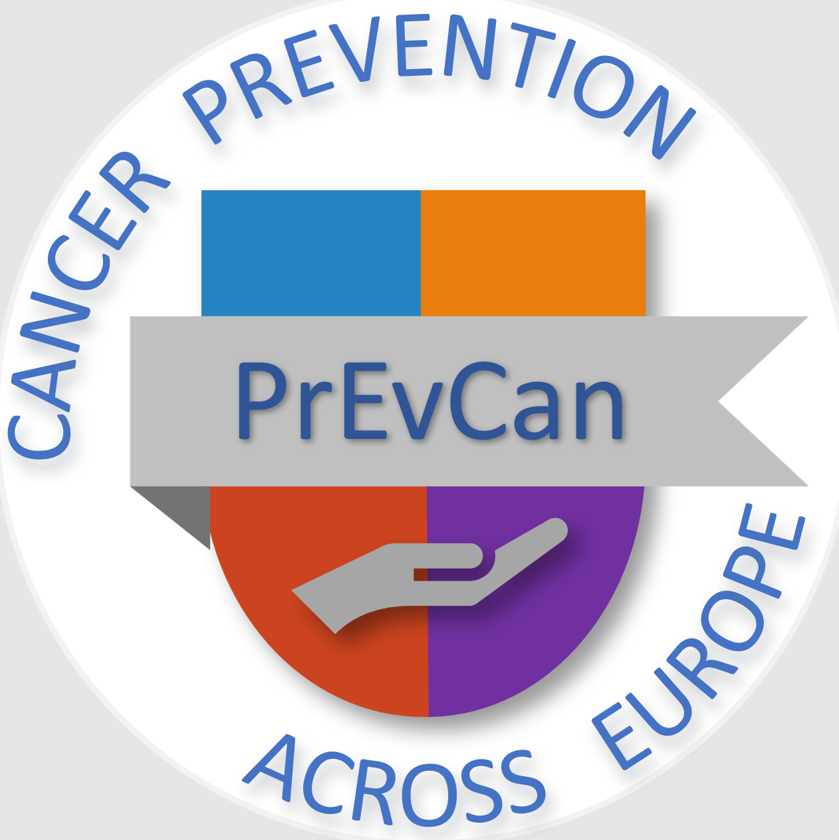

BESCHERM U TEGEN KANKERVERWEKKE NDE STOFFN OP
HET WERK DOOR
C
Boodschap
voor de zorgverleners
#PrEvCan #CANCERCODE
De PrEvCan©-campagne is geïnitieerd door EONS en wordt samen met onze
belangrijkste partner ESMO uitgevoerd. Meer informatie: www.cancernurse.eu/prevcan

Slide 2

Voeg het logo van uw organisatie
hier toe
BESCHERM U TEGEN KANKERVERWEKKE NDE STOFFN OP
HET WERK DOOR
C
Verstrek altijd gezondheidsgerelateerde informatie aan patiënten
en hun naasten en moedig
hen aan actief deel te nemen aan hun zorg
#PrEvCan #CANCERCODE
De PrEvCan©-campagne is geïnitieerd door EONS en wordt samen met onze
belangrijkste partner ESMO uitgevoerd. Meer informatie: www.cancernurse.eu/prevcan

Slide 3

Voeg het logo van uw organisatie
hier toe
BESCHERM U TEGEN KANKERVERWEKKE NDE STOFFN OP
HET WERK DOOR
C
Vermijd direct contact
met gevaarlijke
geneesmiddelen wanneer
u een zwangerschap plant, tijdens de zwangerschap
of borstvoeding
#PrEvCan #CANCERCODE
De PrEvCan©-campagne is geïnitieerd door EONS en wordt samen met onze
belangrijkste partner ESMO uitgevoerd. Meer informatie: www.cancernurse.eu/prevcan

Slide 4
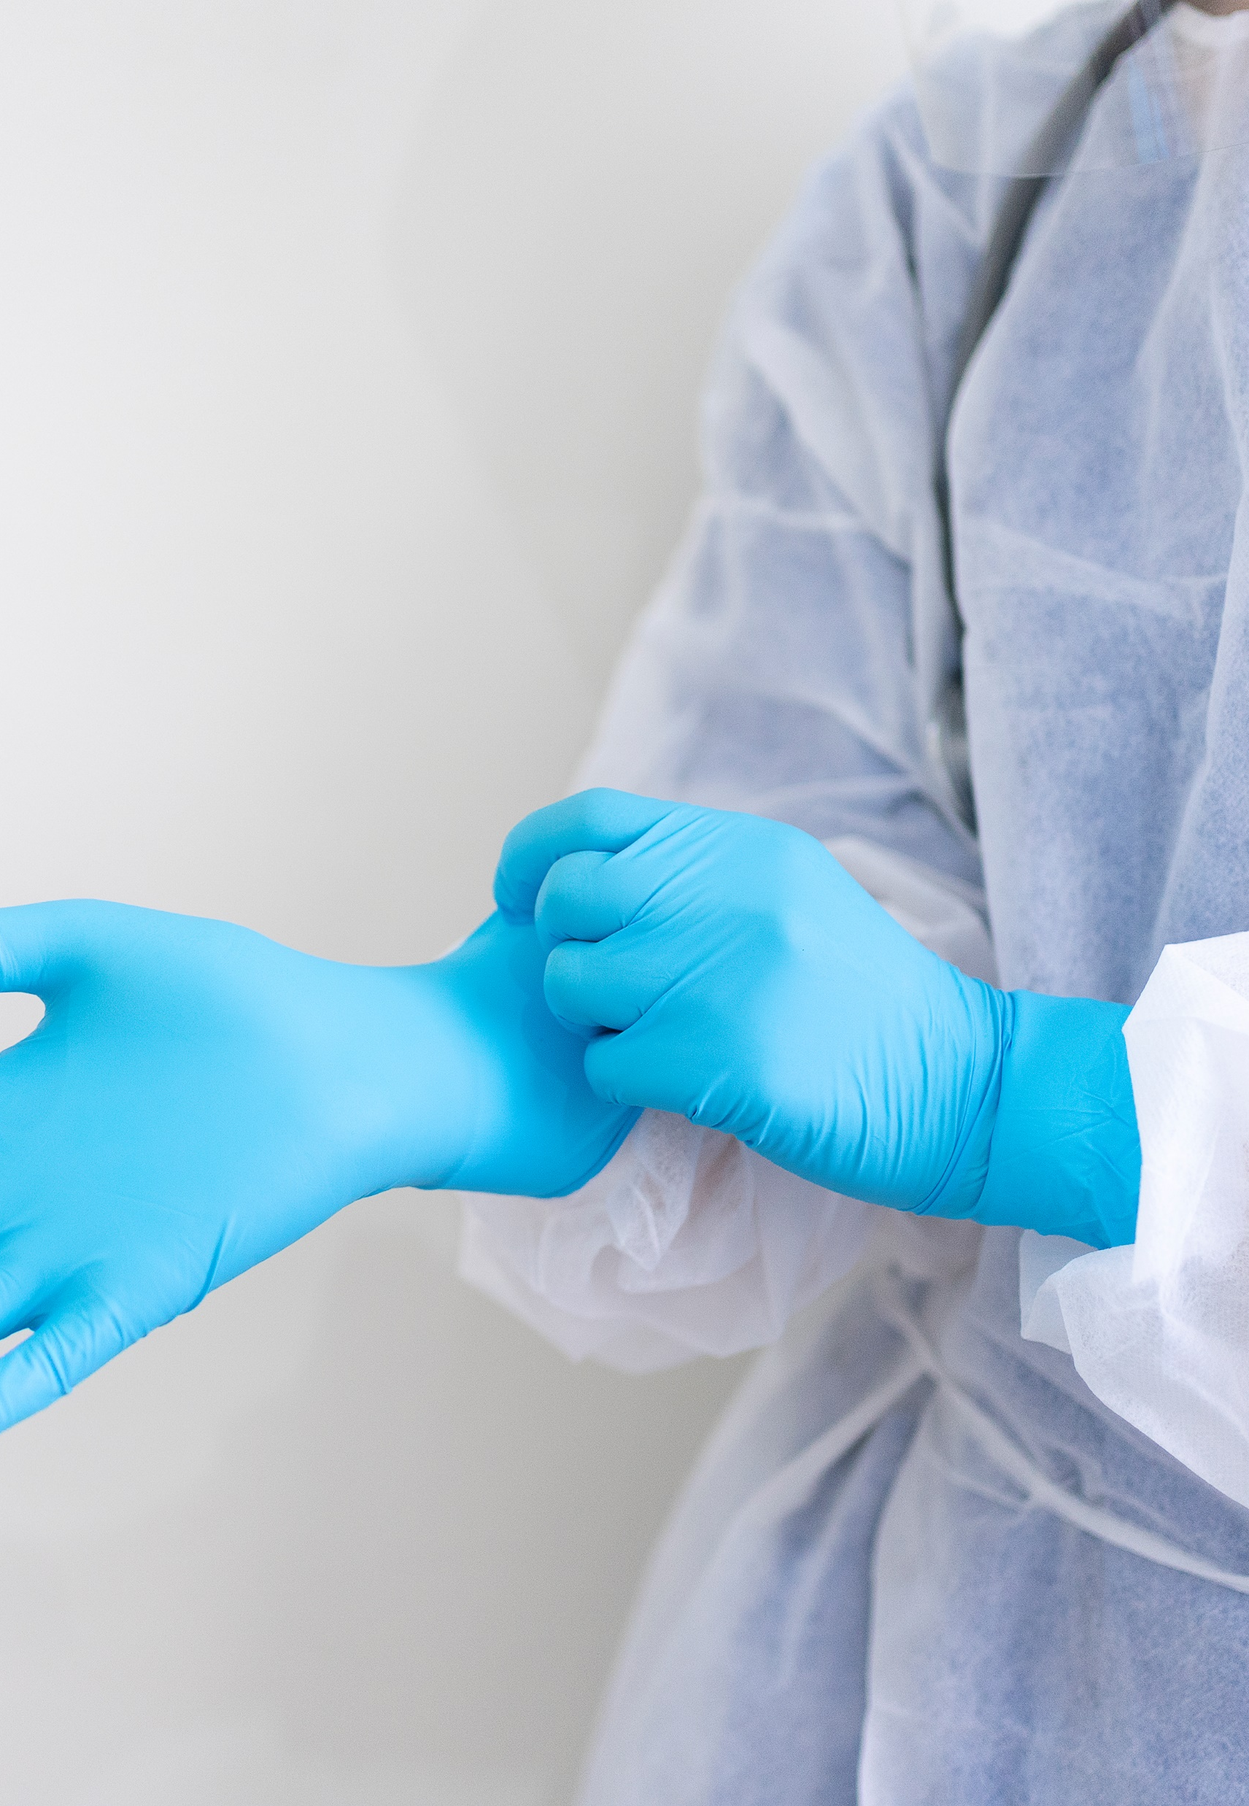
Voeg het logo van uw organisatie
hier toe
BESCHERM U TEGEN KANKERVERWEKKE NDE STOFFN OP
HET WERK DOOR
C
Volg bij het omgaan
met gevaarlijke kankermedicijnen
altijd de veiligheidsmaatregelen; gebruik persoonlijke beschermingsmiddelen.
#PrEvCan #CANCERCODE
De PrEvCan©-campagne is geïnitieerd door EONS en wordt samen met onze
belangrijkste partner ESMO uitgevoerd. Meer informatie: www.cancernurse.eu/prevcan

Slide 5

Voeg het logo van uw organisatie
hier toe
BESCHERM U TEGEN KANKERVERWEKKE NDE STOFFN OP
HET WERK DOOR
C
Veiligheid op het werk
=
veiligheid van de patiënt
#PrEvCan #CANCERCODE
De PrEvCan©-campagne is geïnitieerd door EONS en wordt samen met onze
belangrijkste partner ESMO uitgevoerd. Meer informatie: www.cancernurse.eu/prevcan

Slide 6

Voeg het logo van uw organisatie
hier toe
BESCHERM U TEGEN KANKERVERWEKKE NDE STOFFN OP
HET WERK DOOR
C
Bevorder
een veiligheidscultuur
op uw werkplek
#PrEvCan #CANCERCODE
De PrEvCan©-campagne is geïnitieerd door EONS en wordt samen met onze
belangrijkste partner ESMO uitgevoerd. Meer informatie: www.cancernurse.eu/prevcan

Slide 7

Voeg het logo van uw organisatie
hier toe
BESCHERM U TEGEN KANKERVERWEKKE NDE STOFFN OP
HET WERK DOOR
C
Praat er altijd
over en stel vragen
als er iets mis
is of lijkt te zijn
#PrEvCan #CANCERCODE
De PrEvCan©-campagne is geïnitieerd door EONS en wordt samen met onze
belangrijkste partner ESMO uitgevoerd. Meer informatie: www.cancernurse.eu/prevcan

Slide 8

Voeg het logo van uw organisatie
hier toe
BESCHERM U TEGEN KANKERVERWEKKE NDE STOFFN OP
HET WERK DOOR
C
Bedank collega’s
die hun zorgen
uiten in verband
met veiligheid.
#PrEvCan #CANCERCODE
De PrEvCan©-campagne is geïnitieerd door EONS en wordt samen met onze
belangrijkste partner ESMO uitgevoerd. Meer informatie: www.cancernurse.eu/prevcan

Slide 9

Voeg het logo van uw organisatie
hier toe
BESCHERM U TEGEN KANKERVERWEKKE NDE STOFFN OP
HET WERK DOOR
C
Voeg hier
uw foto toe
Gepersonaliseerde
tekst
#PrEvCan #CANCERCODE
De PrEvCan©-campagne is geïnitieerd door EONS en wordt samen met onze
belangrijkste partner ESMO uitgevoerd. Meer informatie: www.cancernurse.eu/prevcan

